Slide 1
Необходими знания
За усвояването на настоящия учебен материал са необходими базови познания по:
  програмиране
  езици за програмиране
  среди за разработка на софтуер

Slide 2
Съдържание (1)
Какво е .NET?
Архитектура на платформата Microsoft .NET
Какво е .NET Framework?
Архитектура на .NET Framework
Common Language Runtime (CLR)
Управляван код
Междинен език MSIL
Модел за изпълнение на MSIL кода

Slide 3
Съдържание (2)
Асемблита и метаданни
.NET приложения
Application domains
Common Language Specification (CLS), Common Type System (CTS)
Common Language Infrastructure (CLI) и интеграцията на различни езици
Framework Class Library
Интегрирана среда за разработка Visual Studio .NET

Slide 4
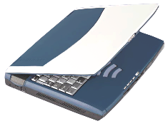

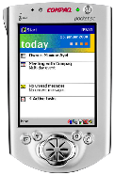
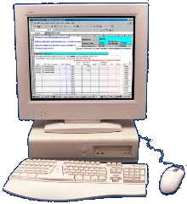









Визията на Microsoft за .NET
Потребители
На всяко устройство
Навсякъде
По всяко време
XML Web Услуги
Интеграция на бизнес процесите и приложенията
Известяване
Автентикация
Поръчки
Справки
Заявки
Сървъри
Хетерогенна инфраструктура от сървъри
Управление
на продажбите
Управление на клиенти и партньори
Управление на бизнеса

Slide 5

Какво е платформата .NET?
Съвкупност от технологии, които свързват хората с информацията – навсякъде, по всяко време, от всяко устройство
Визията на Microsoft за развитието на информационните технологии
Платформа, която поддържа тази визия
Стандартизирана инфраструктура за разработка, използване, хостинг и интеграция на XML Web услуги
Маркетингова стратегия

Slide 6
Архитектурата на .NET
.NET
.NET Smart
Clients
.NET Framework
Visual Studio .NET
.NET Enterprise
Servers
.NET Building
Block Services

Slide 7
Архитектурата на .NET
.NET
.NET Smart
Clients
.NET Framework
Visual Studio .NET
.NET Enterprise
Servers
.NET Building
Block Services

Slide 8

.NET Enterprise Servers
.NET Enterprise сървърите предоставят
  Сървърна инфраструктура за .NET платформата
  Среда за изпълнение, управление и интеграция на XML Web услуги
Ключови характеристики
  Оркестрация на бизнес процесите в приложенията и услугите (business process orchestration)
  Силна поддръжка на XML
  Сигурни
  Надеждни
  Скалируеми
  Управляеми

Slide 9
.NET Enterprise Servers
Microsoft Windows Servers Family –фамилия операционни системи
Microsoft SQL Server – управление на релационни, многомерни данни и XML
Microsoft BizTalk Server – интеграция на бизнес процеси, услуги и системи
Microsoft Host Integration Server –интеграция на стари системи
Microsoft Exchange – координация на съвместната работа в организации
Microsoft SharePoint Portal Server –сътрудничество и споделяне на информация в реално време

Slide 10
.NET Enterprise Servers
Microsoft Application Center – хостинг, управление и мониторинг на критични за бизнеса приложения
Microsoft Content Management Server – изграждане, поддръжка и управление на Web съдържание
Microsoft Mobile Information Server – интеграция с мобилни приложения
Microsoft Internet Security and Acceleration Server – контрол и защита на връзката с Интернет
Microsoft Commerce Server – електронна търговия

Slide 11
Архитектурата на .NET
.NET
.NET Smart
Clients
.NET Framework
Visual Studio .NET
.NET Enterprise
Servers
.NET Building
Block Services

Slide 12

.NET Framework и VS.NET
.NET Framework
  Платформа за разработка и изпълнение на .NET приложения и Web услуги
  Среда за изпълнение на управляван код
  Програмен модел и библиотека класове за .NET програмиране
.NET Compact Framework
  Платформа за разработка и изпълнение на .NET приложения, работещи върху мобилни устройства
Visual Studio .NET – интегрирана среда за .NET разработка

Slide 13
Архитектурата на .NET
.NET
.NET Smart
Clients
.NET Framework
Visual Studio .NET
.NET Enterprise
Servers
.NET Building
Block Services

Slide 14

.NET Building Block Services
.NET Building Block Services (.NET My Services)
  Представляват съвкупност от XML Web услуги, насочени към потребителя
  Осигуряват персонализиран достъп до данните на потребителя по всяко време и от всяко устройство
  Разчитат на отворени Интернет стандарти и протоколи
  Позволяват лесна интеграция с други услуги и приложения

Slide 15
.NET Building Block Services
.NET Building Block услугите
  Автентикация – .NET Passport (single sign-on)
  Доставка на съобщения
  Съхранение на лични потребителски данни – документи, контакти, електронна поща, календар, любими сайтове и т.н.
  Съхранение на настройките на приложенията

Slide 16
Архитектурата на .NET
.NET
.NET Smart
Clients
.NET Framework
Visual Studio .NET
.NET Enterprise
Servers
.NET Building
Block Services

Slide 17

Smart Clients
Smart клиентите представляват архитектурна концепция за изграждане на клиентски приложения, които
  предлагат гъвкав графичен потребителски интерфейс
  консумират XML Web-услуги
  позволяват работа online и offline
  обновяват се автоматично (auto update)
Smart клиентите са алтернатива на клиент-сървър и Web-приложенията
Не са обвързани с .NET – същата архитектура може да се използва и с Java

Slide 18
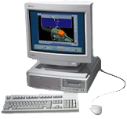
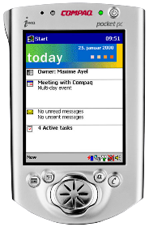
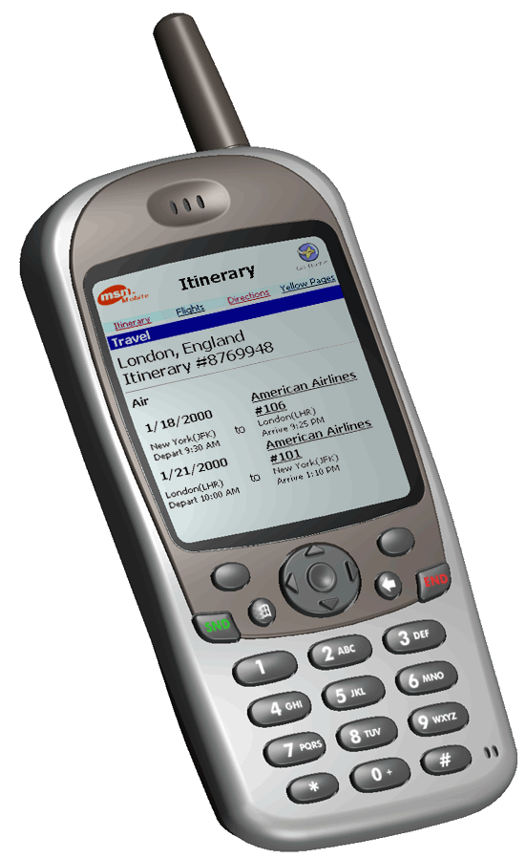


.NET Smart Clients
.NET smart клиентите
  Представляват smart клиенти, базирани на .NET Framework
  Работят върху различни smart устройства (компютри, мобилни телефони, handhelds, вградени устройства, ...)
  Осигуряват достъп до информацията на потребителя – навсякъде и по всяко време
.NET Framework, .NET Compact Framework и VS.NET позволяват разработката на smart клиенти за най-разнообразни smart устройства

Slide 19
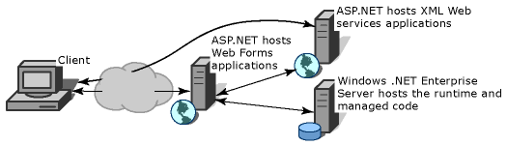
Инфраструктурата на .NET
Архитектура на .NET Enterprise приложенията
Enterprise приложения – многослойни разпределени приложения, съобразени с нуждите и изискванията на големите корпоративни клиенти

Slide 20

Инфраструктурата на .NET
Your Internal Services
Open Internet Protocols
XML, XSLT, XSD, SOAP,
DISCO, UDDI, XHTML,
HTTP, SSL, WAP
Visual
Studio.NET
Sales Data Service
.NET
Framework
Corporate Fulfillment Service
Applications
Using Your
Service
Your applications and Web services
...
Windows
CE, XP, 2000, 2003
.NET Enterprise Servers
SQL Server
BizTalk Server
Application Center
Smart Clients
Commerce Server
.NET FW
.NET FW
Windows
Windows
Host Integration Server
Exchange Server
...
Smart
Devices
Building Block Services
.NET FW & CF
Passport – Identity Service
Calendaring Service
Simple
Browsers
… [myServices]
3rd Party Web Services
Geographic Mapping Service
Credit Card Statement Service
…

Slide 21
Какво е .NET Framework?
Среда за разработка и изпълнение на приложения за .NET платформата
Програмен модел, библиотеки от класове и единна инфраструктура за разработка, независима от езиците за програмиране
Среда за контролирано изпълнение на управляван код
Кодът работи на различни платформи (Windows, Linux, FreeBSD)

Slide 22
Компоненти на .NET Framework
.NET Framework се състои от:
Common Language Runtime (CLR)
  Среда за контролирано изпълнение на програмен код – нещо като виртуална машина
  Изпълнява .NET приложенията
Framework Class Library (FCL)
  Стандартна библиотека от класове за разработка на .NET приложения
  Предоставя основната функционалност за разработка: ADO.NET, XML, ASP.NET, Web Services, Windows Forms, ...
  Достъпна е навсякъде, където има .NET Framework

Slide 23
Архитектура на .NET Framework
Операционна система
  ОС управлява ресурсите, процесите и потребителите на машината
  Осигурява на приложенията някои услуги (COM+, MSMQ, IIS, WMI)
  CLR е отделен процес в ОС
Операционна система

Slide 24
Архитектура на .NET Framework
Common Language Runtime
  CLR управлява процеса на изпълнение на .NET код
  Управлява паметта, конкурентността, сигурността, ...
Common Language Runtime
Операционна система

Slide 25
Архитектура на .NET Framework
Base Class Library
  Богата обектно-ориентирана библиотека с основни класове
  Колекции, вход-изход, работа със символни низове, работа с мрежа, сигурност, отдалечено извикване, многонишковост, …
Base Class Library
Common Language Runtime
Операционна система

Slide 26
Архитектура на .NET Framework
Работа с данни
  Достъп до бази данни
  Disconnected модел на данните (DataSets)
  Силна поддръжка на XML
ADO.NET and XML
Base Class Library
Common Language Runtime
Операционна система

Slide 27
Архитектура на .NET Framework
ASP.NET и Windows Forms
  Потребителски интерфейс за приложенията – Web-базиран, Windows GUI, Web услуги, …
ASP.NET
Web Forms Web Services
Mobile Internet Toolkit
Windows
Forms
ADO .NET and XML
Base Class Library
Common Language Runtime
Операционна система

Slide 28
Архитектура на .NET Framework
Езици за програмиране
  Език за програмиране по избор!
C#
C++
VB.NET
J#
Perl
Delphi
…
ASP.NET
Web Forms Web Services
Mobile Internet Toolkit
Windows
Forms
ADO .NET and XML
Base Class Library
Common Language Runtime
Операционна система

Slide 29
Common Language Runtime
Common Language Runtime (CLR)
  Известен като Managed Execution Environment (среда за управлявано изпълнение)
  Среда за контролирано изпълнение на управляван .NET програмен код
  Нещо подобно на виртуална машина (като JVM)
  Не е интерпретатор – използва се компилация по време на изпълнение (JIT компилация)
  Възможна е и предварителна компилация

Slide 30
Common Language Runtime
CLR управлява
  Изпълнението на IL кода и JIT компилацията
  Паметта и ресурсите на приложението
  Безопасността на типовете
  Сигурността
    Code access security
    Role-based security
  Изключенията
  Конкурентността
  Връзката с неуправляван код
  Процесите на debug и оптимизиране (profiling) при разработка на приложения

Slide 31
Архитектура на CLR
Base Class Library Support
Thread Support
COM Marshaler
Type Checker
Exception Manager
Security Engine
Debug Engine
IL to Native
JIT Compiler
Code
Manager
Garbage
Collector
Class Loader

Slide 32
Управляван код
Управляваният код (Managed code)
  Кодът, който CLR изпълнява
  Win32 кодът не е управляван
  Представлява програмен код на езика от ниско ниво IL (Intermediate Language)
  Описва се от метаданни:
    описание на класове, интерфейси, свойства, полета, методи, параметри, типове данни, ...
    описание на библиотеките от класове
    описание на сигурността
  Програмите, написани на всеки .NET език, се компилират до управляван код

Slide 33
Управляван код
Управляваният код (Managed code)
  Обектно-ориентиран
  Защитен от неправилна работа с типове (type-safety)
  Сигурен
  Надежден
  Позволява интеграция между различни езици за програмиране
  Позволява преносимост между различни платформи
Неуправляваният код (Win32 кодът)
  няма защита на паметта и типовете
  създава проблеми с надеждността
  не съдържа метаданни, които го описват

Slide 34
Управление на паметта
CLR автоматично управлява паметта
  Динамично-заделените обекти се разполагат в т. нар. Managed Heap
  Неизползваните обекти се почистват автоматично от т. нар. Garbage Collector
Някои от най-неприятните проблеми в програмирането са почти невъзможни:
  Загуба на памет (memory leaks)
  Достъп до освободена или неинициализирана памет
В управлявания код няма указатели!
Използват се референции към обекти

Slide 35
Intermediate Language
Intermediate Language (IL, MSIL, CIL)
  Език от ниско ниво (машинен език)
  Стекова архитектура
  Като асемблер, но с обектно-ориентирани възможности:
    инструкции за заделяне на памет
    инструкции за предизвикване и обработка на изключения
    инструкция за извикване на виртуален метод
  Позволява ефективно компилиране до машинен код за различни платформи
  Винаги се компилира преди изпълнение

Slide 36
Примерна програма на MSIL
.method private hidebysig static void Main() cil managed
{
.entrypoint
// Code size 11 (0xb)
.maxstack 8
ldstr "Hello, world!"
call void [mscorlib]System.Console::WriteLine(string)
ret
} // end of method HelloWorld::Main

Slide 37









Компилация и изпълнение
Компилация
Assembly
(.EXE или
.DLL файл)
изходен код
код
езиков компилатор
MSIL
метаданни
- Когато даден метод се извика за първи път
Изпълнение
- Прекомпилация при инсталиране
машинен код
JIT компилатор

Slide 38


Как CLR изпълнява MSIL кода
.EXE / .DLL
Class Loader
библиотеки с класове
trusted
code
Verifier
вече
компилиран
код
JIT компилатор
извикване на
некомпилиран
метод
управляван машинен код
Code
Manager
Security
Engine
изпълнение

Slide 39
.NET асемблита
.NET асемблитата (assemblies)
  Програмни компоненти – DLL и EXE файлове
  Най-малката deployment единица в CLR
  Имат уникален номер на версията
  Няма конфликти с версиите (DLL hell)
  Няколко различни версии на едно и също асембли могат да съществуват и да се използват едновременно
  Състоят се от:
    MSIL изпълним код
    метаданни (за асемблито и за типовете)
    ресурси

Slide 40
.NET асемблита
Частни и споделени асемблита (private and shared assemblies)
  Частни асемблита
    Използват се само за едно приложение, от което са част
    Записват се в директорията на приложението
  Споделени асемблита
    Достъпни са за всички приложения
    Записват се в специална област, т. нар. Global Assembly Cache (GAC)
    Идентифицират се по силно име (име, версия, локализация и цифров подпис)

Slide 41
Метаданните в асемблитата
Описание на типовете
Класове, интерфейси, типове
Базови класове, имплементирани
интерфейси
Член-променливи, свойства
Методи, параметри на методите,
връщана стойност
Атрибути
Описание на асемблито
Име
Версия
Локализация
[цифров подпис]
Зависимости от други асемблита
Права (security permissions)
Експортирани типове

Slide 42
.NET приложенията
Конфигурируеми изпълними единици
Състоят се от едно или няколко асемблита
Инсталират се с просто копиране, без сложна регистрация на компонентите
При конфликт се използват първо личните (private) асемблита, а след това споделените от GAC
Различните приложения използват различни версии на общите асемблита – няма конфликт
Лесна инсталация, деинсталация и обновяване

Slide 43
Преносими изпълними файлове
Преносимите изпълними файлове (portable executables, PE)
  Представляват .EXE или .DLL файлове
  Състоят се от:
PE Header
CLR Header
Metadata
MSIL Code
Resources

Slide 44
Application Domains
Application Domains
  .NET процеси в CLR
  Няколко application domain-а могат да работят в един процес на ОС
    изолирани един от друг
    без да се нарушава сигурността
  Не се създава отделен процес в ОС за всеки application domain (.NET процес)
  Подобрява се производителността
  Намалява се натоварването и разхода на системни ресурси (памет, процесорно време, ...)

Slide 45
Поддръжка на много езици
Common Language Specification (CLS)
  Съвкупност от правила, които всички .NET езици са задължени да спазват
  Специфицира минималните изисквания на всички .NET езици
  Осигурява съвместимост между езиците
Intermediate Language (IL, MSIL)
  Всички .NET езици се компилират до MSIL
  Осигурява съвместимост на компилирания .NET код
Common Type System (CTS)
  Обща система от типове за всички .NET езици
  Осигурява съвместимост на данните

Slide 46
Common Language Specification
Common Language Specification (CLS)
  Система от правила и изисквания, на които отговарят всички .NET езици
  Осигурява съвместимост и лесно взаимодействие между .NET езиците
  Например: CLS налага всички .NET езици да са обектно-ориентирани
  Някои .NET езици поддържат много повече от изискванията на CLS
  При използване на нестандартни за CLS програмни средства и техники се губи съвместимост с останалите .NET езици

Slide 47
Common Type System
Общата система от типове (Common Type System, CTS)
  Дефинира поддържаните от CLR типове данни и операции над тях
  Осигурява съвместимост на данните между различните .NET езици – String в C# е същият като String във VB.NET
  Два типа обекти – по стойност и по референция
  Всички типове наследяват System.Object
  String е примитивен тип

Slide 48
Common Type System
Типове по стойност (value types)
  Примитивните типове (int, char, float, …) и структурите, дефинирани от програмиста
  Съхраняват се в стека
  Унищожават се при излизане от обхват
  Предават се по стойност
Типове по референция (reference types)
  Класове, интерфейси, масиви, делегати
  Представляват типово-обезопасени указатели
  Съхраняват се в динамичната памет (managed heap)
  Унищожават се от garbage collector-а
  Предават се по референция (по адрес)

Slide 49
Common Language Infrastructure
Common Language Infrastructure (CLI) спецификацията
  Стандартизирана част от CLR
    Стандарт ISO 23271:2003
  Описва как приложения, написани на различни езици, могат да се изпълняват в различни среди без да се променят и прекомпилират
.NET Framework – имплементация на CLI за Windows
Mono – имплементация на CLI за UNIX и Linux – http://www.go-mono.org/

Slide 50
Common Language Infrastructure
CLI стандартизира:
  Common Language Specification (CLS)
  Common Type System (CTS)
  Common Intermediate Language (CIL)
  Управление на изключения
  Асемблита и метаданни
  Части от .NET Framework Class Library

Slide 51
.NET езиците
Езици, предоставени от Microsoft
  C#, C++, J#, VB.NET, JScript
Езици от трети доставчици
  Object Pascal, Perl, Python, APL, COBOL, Eiffel, Haskell, ML, Oberon, Scheme, Smalltalk…
Смесване на използваните езици
  Междуезиково наследяване на типове и управление на изключения
  В един проект може да има код на различни езици
Интеграцията е вградена, а не сглобена
  Много езици, но с единна система от типове, програмен модел и библиотека от класове

Slide 52
Езикът C#
Смесица между C++, Java и Delphi
Насочен към компонентно-ориентиранo програмиране
  Компоненти, свойства и събития
  XML-базирана документация
  Всичко накуп, без header файлове, IDL и т.н.
  Може да се ползва за Web-приложения
Всичко е обект!
  Примитивните типове също са обекти, напр. 5.ToString() е валидно извикване
C# е стандартизиран от ECMA и ISO

Slide 53
Езикът C# – пример
using System;
class HelloWorld
{
static void Main()
{
Console.WriteLine("Hello, world!");
}
}

Slide 54
Framework Class Library (FCL)
Framework Class Library е стандартната библиотека на .NET Framework
Състои се от:
Web Forms, Web Services
Mobile Internet Toolkit
Windows
Forms
ASP.NET
ADO.NET and XML
Base Class Library

Slide 55
Пакетите от библиотеката FCL
System.Web
System.Windows.Forms
Services
UI
Design
ComponentModel
Description
HtmlControls
Discovery
WebControls
Protocols
System.Drawing
Caching
Security
Drawing2D
Printing
Configuration
SessionState
Imaging
Text
System.Data
System.Xml
ADO
SQL
XSLT
Serialization
Design
SQLTypes
XPath
System
Collections
IO
Security
Runtime
Configuration
Net
ServiceProcess
InteropServices
Diagnostics
Reflection
Text
Remoting
Globalization
Resources
Threading
Serialization

Slide 56
Visual Studio .NET
Visual Studio .NET
  Цялостна интегрирана среда за разработка на приложения
  Визуално програмиране – компонентно-ориентирано, базирано на събития
  Различни езици – C#, C++, VB.NET и J#
  Управляван и неуправляван код
  Полезни помощници (wizards) и редактори
    Windows Forms Designer
    ASP.NET Web Forms Designer
    ADO.NET DataSet Designer
  Силна поддръжка на Web-услуги
  Интеграция с SQL Server и Internet Information Server (IIS)

Slide 57
Visual Studio .NET
От Visual Studio .NET можете:
  Да пишете програмен код
  Да създавате потребителски интерфейс
  Да компилирате, изпълнявате, тествате, проследявате за грешки (debug) и deploy-вате
  Да разглеждате документацията
Единна среда – единни умения
  Единна среда за всички езици
  Единна среда за всички платформи
  Единна среда за всички технологии

Slide 58
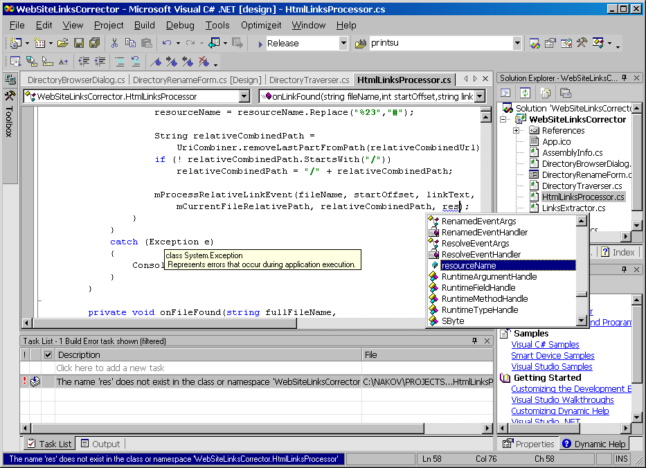
Средата на Visual Studio .NET

Slide 59
Архитектура на платформата .NET и .NET Framework
Въпроси?

Slide 60
Упражнения
Опишете накратко платформата Microsoft .NET. Кои са основните принципи, които залягат в нея? Избройте четирите компонента, от които тя се състои.
Какво представляват .NET Enterprise сървърите? Избройте някои от тях. Какво представлява .NET Framework? От какви компоненти се състои? Какво е Visual Studio .NET? За какво служат .NET Building Block услугите? Какво са .NET Smart клиентите? Какво е характерно за тях?
Опишете накратко .NET Framework. От какви компоненти се състои тя?
Какво представлява средата за контролирано изпълнение на програмен код Common Language Runtime (CLR)?

Slide 61
Упражнения
Какво е Framework Class Library (FCL)? Каква функционалност предлага тя?
Какво е управляван код? Има ли причина да бъде използван вместо традиционния native код? Какво е характерно за езика MSIL?
Какво представляват .NET асемблитата (assemblies)? Каква информация съдържат са метаданните в асемблитата? Какво са .NET приложенията? Какво е application domain?
Какво е Common Language Specification (CLS)? Защо е необходима тя?
Какво представлява общата система от типове в .NET Framework (Common Type System)?
Избройте няколко от .NET езиците. Какво е общото между тях?

Slide 62
Упражнения
Избройте основните пакети от Framework Class Library (FCL).

Slide 63
Използвана литература
MSDN, .NET Framework Technology Overview – http://msdn.microsoft.com/netframework/technologyinfo/overview/
MSDN, Overview of the .NET Framework – http://msdn.microsoft.com/library/en-us/cpguide/html/cpovrintroductiontonetframeworksdk.asp
Microsoft .NET Glossary – http://members.microsoft.com/partner/products/NET/MicrosoftNET/DotNetGlossary.aspx
Mike Becker, .NET Technical Overview – http://hp-events.hp3.nl/hp_itanium/presentaties/MSFT%20-%20NET%20technical%20overview_1.1.ppt
MSDN Training, Programming C# (MOC 2124C), Module 1: Overview of the Microsoft .NET Platform

Slide 64
Използвана литература
Jonathon Walsh, Joe Misner, Smart Clients — A Practitioner's Point of View –http://www.developer.com/mgmt/article.php/3306741
Svetlin Nakov, .NET Framework Overview – http://www.nakov.com/publications/Nakov-DotNET-Framework-Overview-english.ppt
MSDN, Compiling to MSIL – http://msdn.microsoft.com/library/en-us/cpguide/html/cpconmicrosoftintermediatelanguagemsil.asp
MSDN, Application Domains Overview – http://msdn.microsoft.com/library/en-us/cpguide/html/cpconapplicationdomainsoverview.asp

Slide 65
Използвана литература
MSDN, What is the Common Language Specification – http://msdn.microsoft.com/library/en-us/cpguide/html/cpconwhatiscommonlanguagespecification.asp
MSDN, Common Type System – http://msdn.microsoft.com/library/en-us/cpguide/html/cpconthecommontypesystem.asp
MSDN, The Common Language Infrastructure (CLI) – http://msdn.microsoft.com/netframework/using/understanding/cli/
MSDN, C# Language – http://msdn.microsoft.com/vcsharp/language/
MSDN, .NET Framework Class Library – http://msdn.microsoft.com/library/en-us/cpref/html/cpref_start.asp

Slide 66


Използвана литература
MSDN, Visual Studio .NET – Product Overview – http://msdn.microsoft.com/vstudio/productinfo/overview/

